Slide 1
スライドを準備中です
2024年1月頃の公開を予定しています

Slide 2
従属

Slide 3
従属
従属は，正規形の基礎

Slide 4
従属
商品名 | 単価 | 購入者
みかん | 50 | aa
みかん | 50 | bb
りんご | 100 | cc
メロン | 500 | aa
「単価」は「商品名」に従属する
「商品名 → 単価」のように書く
「ある属性 X の値が１つに決まると，別の属性 Y の値が１つに決まる（属性 Y の値が複数になることはあり得ない）」とき、
属性 Y は 属性 X に従属（X → Y のように書く）

Slide 5
従属の例
名前 | 昼食 | 料金
A | そば | 250
B | カレーライス | 400
C | カレーライス | 400
D | うどん | 250
①「昼食」は「名前」に従属する
「名前 → 昼食」のように書く
制約：それぞれの人は，昼食を１つしか食べない
②「料金」は「昼食」に従属する
「昼食 → 料金」のように書く
制約：それぞれの昼食の料金は１つ
③「料金」は「名前」に従属する
「名前 → 料金」のように書く
制約：それぞれの人の料金は１つ

Slide 6
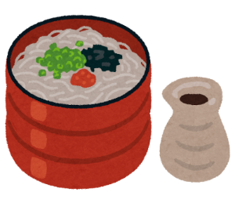
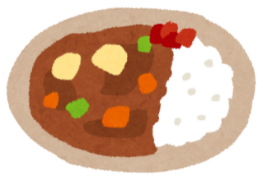
①「昼食」は「名前」に従属する
「名前 → 昼食」のように書く
制約：それぞれの人は，昼食を１つしか食べない
A
そば
B
名前
カレーライス
昼食
C
カレーライス
D
うどん

Slide 7
②「料金」は「昼食」に従属する
「昼食 → 料金」のように書く
制約：それぞれの昼食の料金は１つ
250
そば
昼食
料金
400
カレーライス
250
うどん

Slide 8
③「料金」は「名前」に従属する
「名前 → 料金」のように書く
制約：それぞれの人の料金は１つ
A
250
B
400
名前
料金
C
400
D
250

Slide 9
まとめ
商品名 | 単価 | 購入者
みかん | 50 | aa
みかん | 50 | bb
りんご | 100 | cc
メロン | 500 | aa
「単価」は「商品名」に従属する
「商品名 → 単価」のように書く

Slide 10
第三正規形

Slide 11
第三正規形
私の意見
・第三正規形は，理解が簡単．
（他の正規形を自分で学び，理解するときの基礎）
・メリットとデメリットのバランスが良い
（最高のレベルに上げればよい，ということではない）

Slide 12
第三正規形でないもの
次のテーブルは第三正規形か？
従属
①名前 → 昼食
②昼食 → 料金
③名前 → 料金
名前 | 昼食 | 料金
A | カレーライス | 400
B | うどん | 250
C | カレーライス | 400
第三正規形の条件
主キー以外の属性は，すべて主キーにのみ直接，従属する
従属の②昼食 → 料金がこの条件に違反
主キー
第三正規形でない

Slide 13
第三正規形
☑ 主キー以外の属性は，すべて主キーにのみ直接，従属するとき，第三正規形という
※ 主キー以外に従属している属性があるときは 第三正規形でない
主キー
主キー
ID
従属
①ID → 氏名
②ID → 住所
ID | 氏名 | 住所
1 | 徳川家康 | XX
2 | 豊臣秀吉 | YY
3 | 徳川家康 | ZZ
第三正規形である

Slide 14
分析（１つめ）
テーブルについて、第三正規形であるかを分析
会員番号 | 住所
100 | 福山市野上町4-3-2
101 | 福山市曙町1-2-3-4

Slide 15
① 主キーを見る
主キー
会員番号 | 住所
100 | 福山市野上町4-3-2
101 | 福山市曙町1-2-3-4

Slide 16
② 従属を見る
主キー
会員番号 | 住所
100 | 福山市野上町4-3-2
101 | 福山市曙町1-2-3-4
主キー
会員番号
従属
① 会員番号 → 住所

Slide 17
③ 第三正規形の条件にあてはめる
主キー以外の属性は，すべて主キーにのみ直接，従属する
第三正規形の条件
を調べる
主キー
会員番号 | 住所
100 | 福山市野上町4-3-2
101 | 福山市曙町1-2-3-4
第三正規形である
主キー
会員番号
従属
① 会員番号 → 住所

Slide 18
分析（２つめ）
次のテーブルについて、第三正規形であるかを分析
会員番号 | 住所 | 注文した商品
100 | 福山市野上町4-3-2 | りんご
101 | 福山市曙町1-2-3-4 | りんご
100 | 福山市野上町4-3-2 | ばなな

Slide 19
① 主キーを見る
主キー
主キー
会員番号 | 住所 | 注文した商品
100 | 福山市野上町4-3-2 | りんご
101 | 福山市曙町1-2-3-4 | りんご
100 | 福山市野上町4-3-2 | ばなな
・会員番号だけでは、主キーにならない
・２属性（会員番号, 注文した商品）のペアは主キーである
※「主キーが２つある」という意味ではない

Slide 20
② 従属を見る
主キー
主キー
会員番号 | 住所 | 注文した商品
100 | 福山市野上町4-3-2 | りんご
101 | 福山市曙町1-2-3-4 | りんご
100 | 福山市野上町4-3-2 | ばなな
主キー
（会員番号，注文した商品）
従属
① 会員番号 → 住所

Slide 21
③ 第三正規形の条件にあてはめる
主キー以外の属性は，すべて主キーにのみ直接，従属する
第三正規形の条件
主キー
主キー
会員番号 | 住所 | 注文した商品
100 | 福山市野上町4-3-2 | りんご
101 | 福山市曙町1-2-3-4 | りんご
100 | 福山市野上町4-3-2 | ばなな
主キー
（会員番号，注文した商品）
従属
① 会員番号 → 住所
主キーに従属していない．
第三正規形でない

Slide 22
分析（３つめ）
次のテーブルについて、第三正規形であるかを分析
会員番号 | 注文した商品
100 | りんご
101 | りんご
100 | ばなな

Slide 23
① 主キーを見る
主キー
会員番号 | 注文した商品
100 | りんご
101 | りんご
100 | ばなな
２属性（会員番号, 注文した商品）のペアは主キーである

Slide 24
② 従属を見る
主キー
会員番号 | 注文した商品
100 | りんご
101 | りんご
100 | ばなな
主キー
（会員番号，注文した商品）
従属
なし

Slide 25
③ 第三正規形の条件にあてはめる
主キー以外の属性は，すべて主キーにのみ直接，従属する
第三正規形の条件
主キー
会員番号 | 注文した商品
100 | りんご
101 | りんご
100 | ばなな
主キー
（会員番号，注文した商品）
従属
なし
従属
なし
条件に反する
従属がない
第三正規形である

Slide 26
次のテーブルは第三正規形か？
主キー
ID First_Name Last_Name Department Room
001234 Ignacio Fleta AcCOUNTing A
002000 Christian Martin Computer Support B
002122 Orville Gibson Human Resources C
003000 Jose Ramirez Research & Devel B
003400 Ben Smith AcCOUNTing A
003780 Allison Chong Computer Support B
従属
従属
従属
従属
答え) 第三正規形ではない
従属 Department → Room は、
主キー以外のものに従属している．
第三正規形の条件に合致しない．

Slide 27
参照と関連

Slide 28
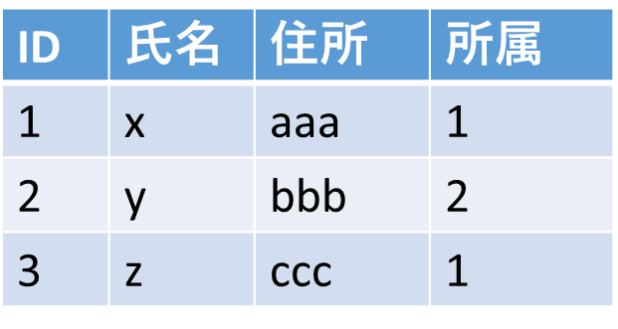
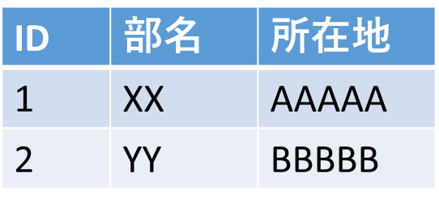
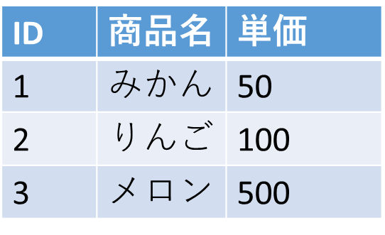
テーブル間の関連
テーブルは互いに「関連」しあっている
テーブル社員の複数行が，テーブル部の１行と関連
テーブル部の複数行が，テーブル商品の複数行と関連
テーブル名：社員
テーブル名：部
テーブル名：商品
多対多
１対多
x と z は，XX に所属
y は，YY に所属

Slide 29
関連の種類
一対一
テーブルの１行が，別のテーブルの１行と関連
一対多
テーブルの１行が，別のテーブルの複数行と関連
多対多
テーブルの複数行が，別のテーブルの複数行と関連

Slide 30
参照がどういう場合に役に立つか
１対多，多対多の関連があるとき
テーブルの主キーを、別のテーブルから参照するようにデータベースを作ることが多い

Slide 31
１対多の関連のイメージ
社員
部
ID | 氏名 | 住所 | 所属
1 | x | aaa | 1
2 | y | bbb | 2
3 | z | ccc | 1
ID | 部名 | 所在地
1 | XX | AAAAA
2 | YY | BBBBB

Slide 32
１対多の関連のイメージ
社員
部
一対多
の関連
ID | 氏名 | 住所 | 所属
1 | x | aaa | 1
2 | y | bbb | 2
3 | z | ccc | 1
ID | 部名 | 所在地
1 | XX | AAAAA
2 | YY | BBBBB

Slide 33
主キー，参照
１対多の関連を扱う２つのテーブル
ID | 氏名 | 住所 | 所属
1 | x | aaa | 1
2 | y | bbb | 2
3 | z | ccc | 1
テーブル「社員」の所属の値は、
テーブル「部」のID （主キー）
を参照する
ID | 部名 | 所在地
1 | XX | AAAAA
2 | YY | BBBBB
DDDD
参照
DDDD
主キー

Slide 34
多対多の関連のイメージ
部
商品
ID | 商品名 | 単価
1 | みかん | 50
2 | りんご | 100
3 | メロン | 500
ID | 部名 | 所在地
1 | XX | AAAAA
2 | YY | BBBBB

Slide 35
多対多の関連のイメージ
多対多
の関連
部
商品
部 | 商品
1 | 1
1 | 2
2 | 1
2 | 3
ID | 商品名 | 単価
1 | みかん | 50
2 | りんご | 100
3 | メロン | 500
ID | 部名 | 所在地
1 | XX | AAAAA
2 | YY | BBBBB
多対多の関連情報を扱うための追加テーブル

Slide 36
主キー，参照
部 | 商品
1 | 1
1 | 2
2 | 1
2 | 3
ID | 部名 | 所在地
1 | XX | AAAAA
2 | YY | BBBBB
ID | 商品名 | 単価
1 | みかん | 50
2 | りんご | 100
3 | メロン | 500
DDDD
参照
DDDD
主キー
DDDD
DDDD
参照
主キー

